Slide 1
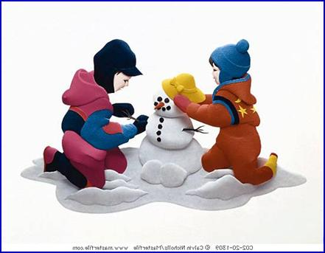
ZIMA
ANASTAZJA ORSKA KL. 8C

Slide 2
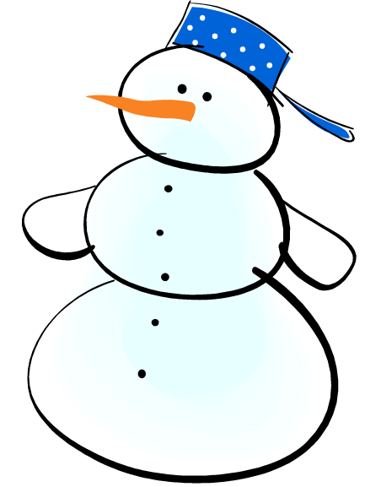
ZIMA
Mrozi chłód, wodę ścina lód.
Spadły liście z drzew, umilkł ptaków śpiew.
Krótkie, chmurne dnie.

Slide 3
ZIMA
GRUDZIEŃ
Zimą dni stają się coraz krótsze.
Z drzew opadły wszystkie liście.
Temperatura powietrza spada poniżej zera.
Uprawiamy różne sporty zimowe.
Nadchodzą Święta Bożego Narodzenia.
Zimowe miesiące to: Grudzień, Styczeń i Luty.
22
PIERWSZY
DZIEŃ
ZIMY

Slide 4
ZIMĄ:
Na dworze panuje mróz,
a z nieba pada śnieg
Niektóre zwierzęta zapadają w sen zimowy
Inne muszą przetrwać ten trudny czas walki z głodem i chłodem
Krajobraz ożywiają ptaki
Część z nich przylatuje z dalekiej Północy

Slide 5
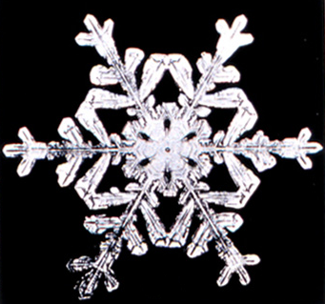
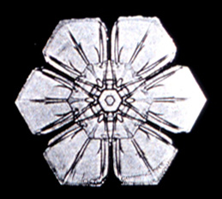
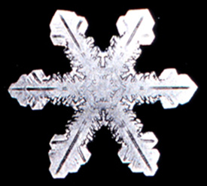
ŚNIEG
Śnieg to opad w postaci kryształków lodu, o kształtach gwiazdek, łączących się w płatki śniegu.
Nigdy nie spotkasz dwóch takich samych płatków śniegu.

Slide 6
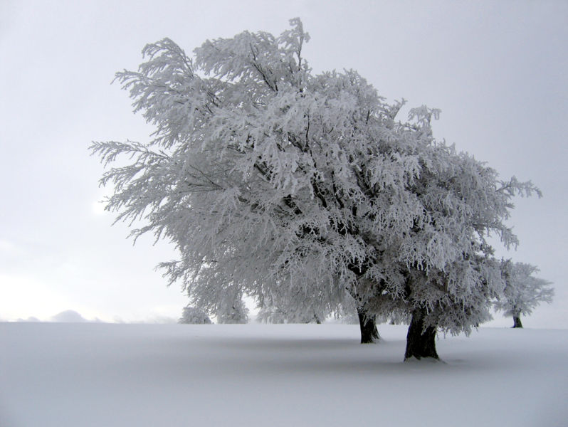
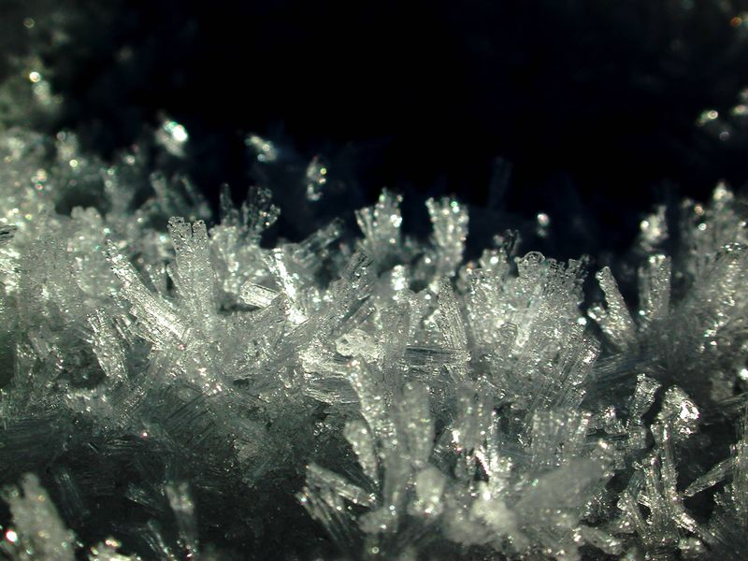
CIEKAWOSTKI
Szadź - jeśli przy mglistej
pogodzie temperatura
powietrza spadnie poniżej
zera to na roślinach mogą
utworzyć się lodowe igiełki.
Szron to zamarznięta rosa.

Slide 7
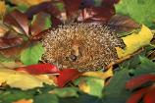
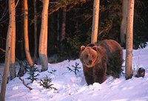
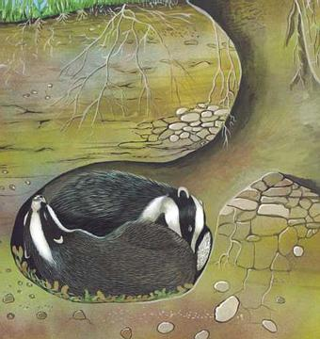
ZWIERZĘTA ZAPADAJĄCE W SEN ZIMOWY
Zwijam się w kuleczkę i śpię w norce pod korzeniami drzew
Śpię w jamie zwaną gawrą.
Pod skórą mam tyle tłuszczu,
że nie muszę wstawać, aby
się pożywić.
Bardzo lubię spać. Mam ciepłą norę.
jeż
niedźwiedź
borsuk

Slide 8
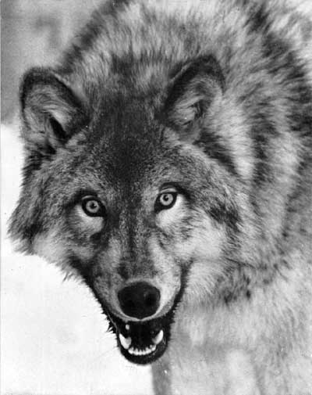
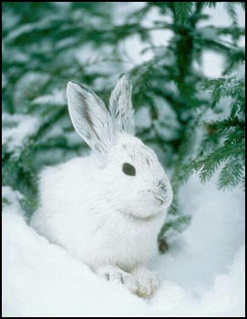
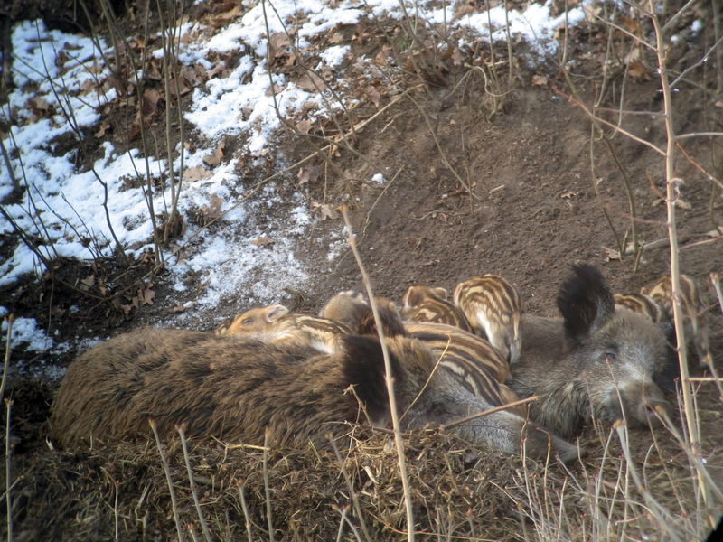
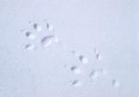
ZWIERZĘTA ZIMĄ
Niektóre zwierzęta nie zasypiają na zimę.
Ich futro staje się gęstsze, a więc i cieplejsze.
wilk
dzik
zając
Ślady stóp zwierząt odbite na śniegu nazywamy tropami.

Slide 9
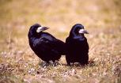
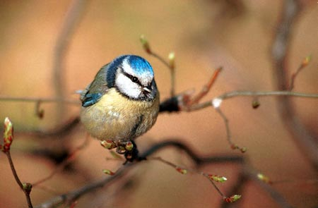
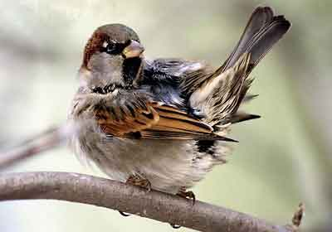
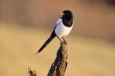
PTAKI ZIMUJĄCE W KRAJU
wrona
sikorka
wróbel
sroka
!Nie zapomnijcie, że nie dokarmiamy ptaków zimą!

Slide 10
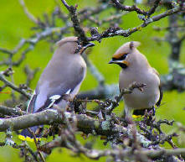
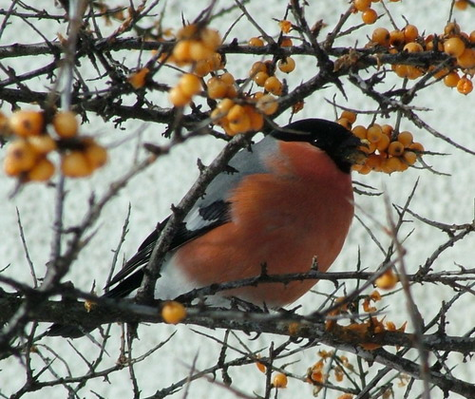
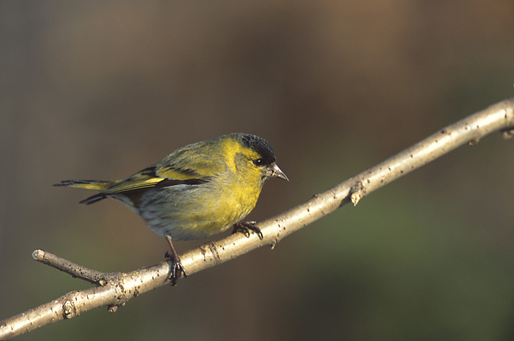
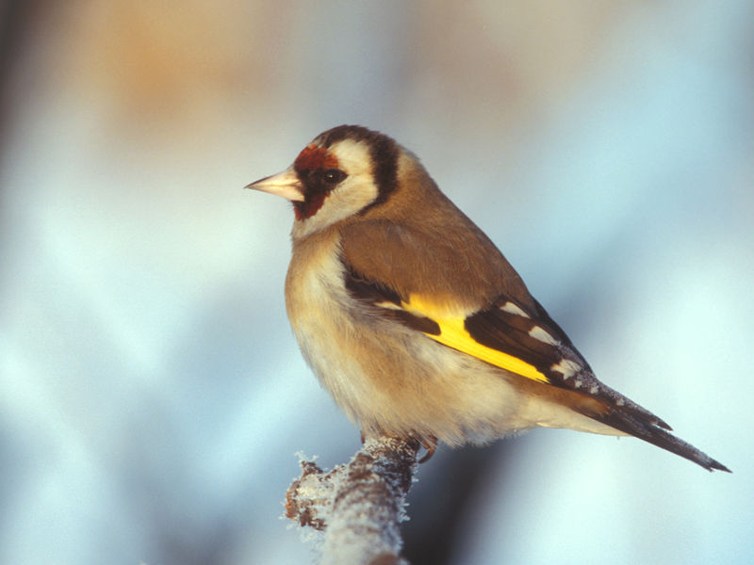
GOŚCIE Z PÓŁNOCY
jemiołuszka
gil
czyżyk
szczygieł
Dla tych ptaków zima w Polsce jest bardziej przychylna.

Slide 11
KONIEC
ANASTAZJA ORSKA 8C
DZIĘKUJĘZA UWAGĘ <3

